Slide 1
Supporting Collaborative Software Development through the Visualization of Socio-Technical Dependencies
Cleidson R. B. de Souza, Stephen Quirk, Erik Trainer and David F. Redmiles
Universidade Federal do ParáBelém, PA, Brazil
University of California, Irvine, Irvine, CA, USA
GROUP’07
担当：山本

Slide 2
背景
ソフトウェア開発においてコミュニケーションの破綻とコーディネーションの労力は大きな問題になってる
  ソフトウェア開発には多くの依存関係があること
依存関係を管理・把握するためにツールや，アプローチなどが開発されている
  バージョン管理
  バグトラッキングシステム
依存関係を管理・把握しやすくすることで，ソフトウェア開発で必要となるコミュニケーションやコーディネーションが減ることが定量的に調べられている
Notes:
大きな問題となっているひとつの理由として，ソフトウェア開発には多くの依存関係があるため

Slide 3
関連研究
プログラムコンポーネントベース，設計ベースの依存関係を分析
  コンポーネントの再利用やテストに役に立つ
どのようなプログラミング言語のメカニズムが依存関係を減らすのかを分析した研究
  オブジェクト指向
    カプセル化（情報隠蔽）
    ポリモーフィズム

Slide 4
既存研究の問題点
依存関係を管理・把握しやすくすることで，ソフトウェア開発で必要となるコミュニケーションやコーディネーションが減ることが定量的に調べられている
しかし
上記の結果に基づいてソフトウェア開発を円滑にする研究がなされていない

Slide 5
目的とアプローチ
依存関係を管理・把握しやすくすることで，コミュニケーション・コーディネーションを軽減させ、ソフトウェア開発を円滑にする
アプローチ
  ソフトウェア開発中の依存関係とコミュニケーション・コーディネーションの関係によって起きる問題点を洗い出す
  洗い出した問題点を改善するためにツール化する

Slide 6
問題点の整理のための概要
ソフトウェア開発チームを観察・インタビュすることで問題点を整理した
開発チーム
  クライアント・サーバアプリケーションを作製するチーム
    5サブチームにわかれている
  モバイルアプリケーションを作製するチーム
    3カ国，5地域に分散している

Slide 7
問題点１
マネージャがリリース日を決定するために，個々の開発者の進捗状況を知ったときに，リリースの変更を余儀なくされる
締め切り間に合わないよね・・・．
統合
進捗報告

Slide 8
問題点２
UI開発者とUI機能の実装の開発者で意思疎通ができていない
UI実装
UIの機能実装
もう機能の実装は，始まっているのか？
自身のコードにエラーなどはないのか？
開発状況を知りたい

Slide 9



問題点３
関連している開発者を知らない場合，誰に聞けばいいかわらか無い
機能を利用
クライアントサーバの機能を実装
接点なし
上司
APIについて知りたいんだが・・・

Slide 10
問題点４
似ているモジュールを開発している開発者がわからないため，モジュールオーナに質問が集中する
似ているモジュールを開発している人を発見後
質問
質問

Slide 11
問題点まとめ
マネージャが開発者の進捗状況をリアルタイムにわからない
  リリース日の決定ができない
自分のコードに関連した人の進捗状況がわからない
  締め切り最後に修正依頼が来ても対応できない
任意のインターフェースに精通した開発者を見つけられない
  誰にきけば言いかわからない
似ているモジュールを開発している開発者がわからない
  余分な仕事をしている
Notes:
ソフトウェア開発中の依存関係とコミュニケーション・コーディネーションの関係によって起きる問題点

Slide 12
ツール：Ariadne
まとめた問題を改善するためのソフトウェア
概要
  バージョン管理の情報をもとに依存関係を抽出
  開発者間の関係などを可視化する

Slide 13
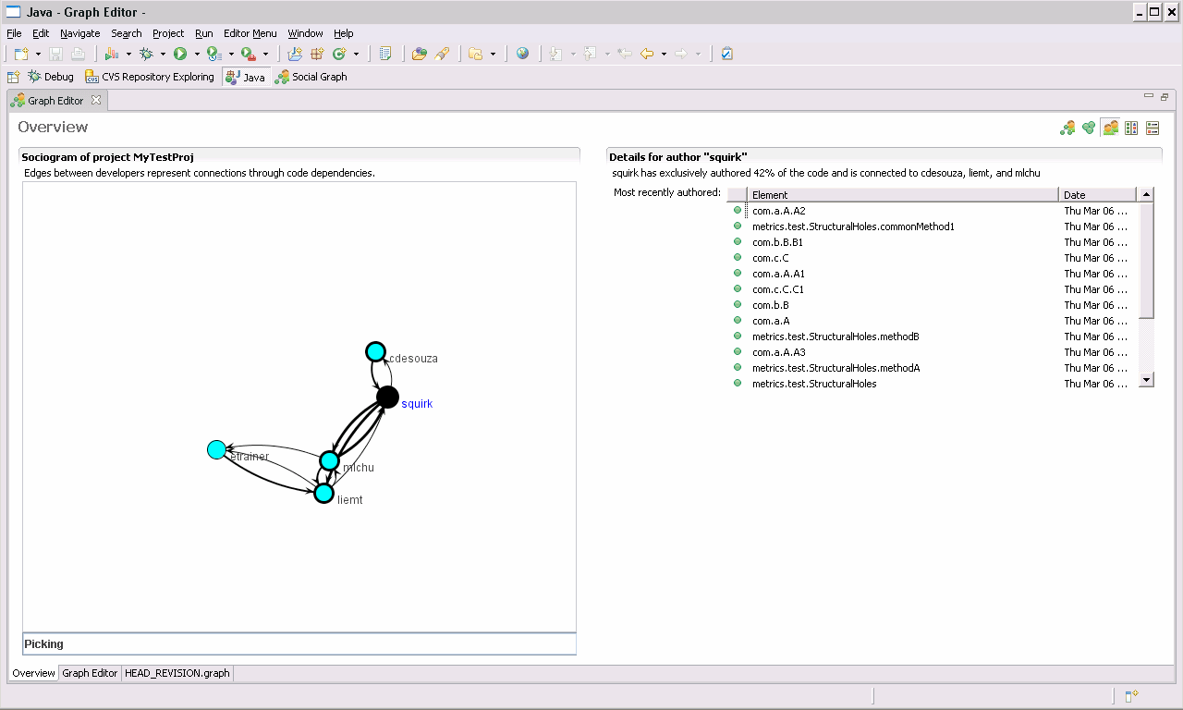
問題１：マネージャが現在の進捗状況を把握できないに対しての可視化
開発者
クリックされた点
エッジ：コードの依存関係
色：時間（濃い色＝最近）
Notes:
マネージャはリリースにむけて知る必要があります。

Slide 14
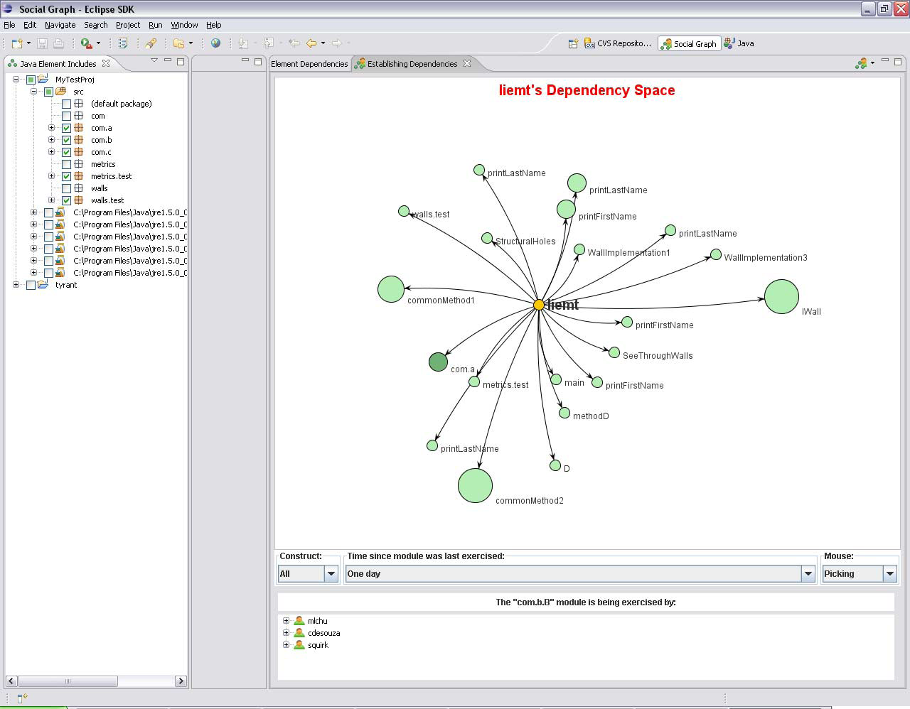
問題２：自分のコードに関連した人の進捗状況がわからない
黄色の開発者が書いたモジュール
対象開発者
大きさ：依存関係が多いモジュール
色：最近利用されたかどうか（濃い色＝最近利用された）
誰が利用しているかと開発者のモジュールを利用したモジュールを表示
Notes:
同場所、分散

Slide 15
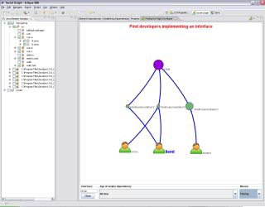
問題点３：任意のインターフェースに精通した開発者を見つけられない
ソフトウェアインターフェス
モジュール
開発者
Notes:
適した人にしゃべることが大事

Slide 16
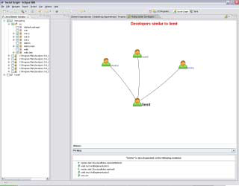
問題4：似ているモジュールを開発している開発者がわからない
対象開発者

Slide 17
ツールまとめ
最初の2つの可視化は，ソフトウェアプロジェクトとにおいて開発者とマネージャのアウェアネスを向上させるため
  1つめは，コードの統合状態の進捗具合をするのに役立つ
  2つめは，他の開発者がコードを利用し始めたかどうかに知るのに役立つ
最後の2つの可視化は，開発者自身の書いたコードが他の開発者と関係あるかどうかを助けるため
  3つめは，開発者が特定のインターフェースを書いている人を探すことに役立つ
  4つめは，似ている開発者を探すのに役立つ
触っているコードや開発者間の関係を描くことはプライバシー侵害とも考えることもできるので利用に注意が必要である

